Slide 1
Книга «С любовью к женщине»

Slide 2
Поэма из книги «С любовью к женщине»

Slide 4
Отрывок из книги «Если в мире тысяча мужчин»
Если в мире тысяча мужчин…
Перевод Я. Козловского
Если в мире тысяча мужчин
Снарядить к тебе готовы сватов,
Знай, что в этой тысяче мужчин
Нахожусь и я – Расул Гамзатов.
Если пленены тобой давно
Сто мужчин, чья кровь несется с гулом,
Разглядеть меж них не мудрено
Горца, нареченного Расулом.
Если десять влюблены в тебя
Истинных мужей, огня не спрятав,
Среди них, ликуя и скорбя,
Нахожусь и я – Расул Гамзатов.
Если без ума всего один
От тебя, не склонная к посулам,
Знай, что это – с облачных вершин
Горец, именуемый Расулом.

Slide 5
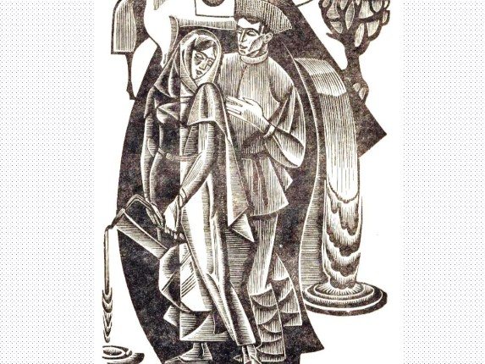

Slide 7
В сборник стихов народного поэта Дагестана Расула Гамзатова вошли стихотворения, рожденные высоким чувством любви к женщине.

